Slide 1
§2.5 矩阵的初等变换
一、初等变换的概念
二、矩阵之间的等价关系
三、初等变换与矩阵乘法的关系
四、初等变换的应用

Slide 2
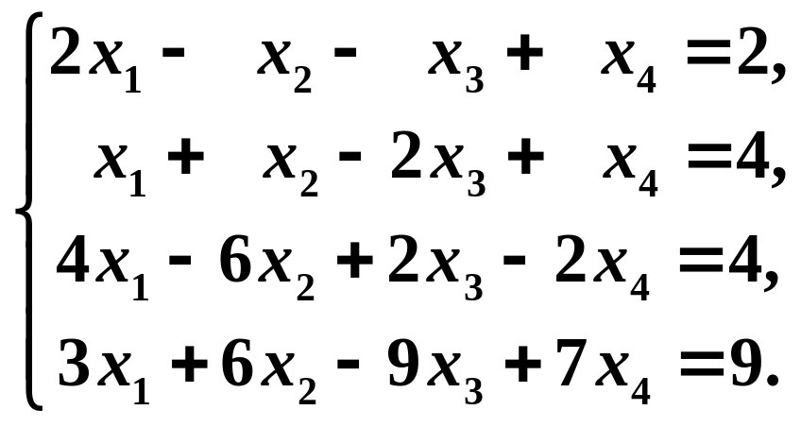
一、矩阵的初等变换
引例：求解线性方程组
①
②
③
④

Slide 3
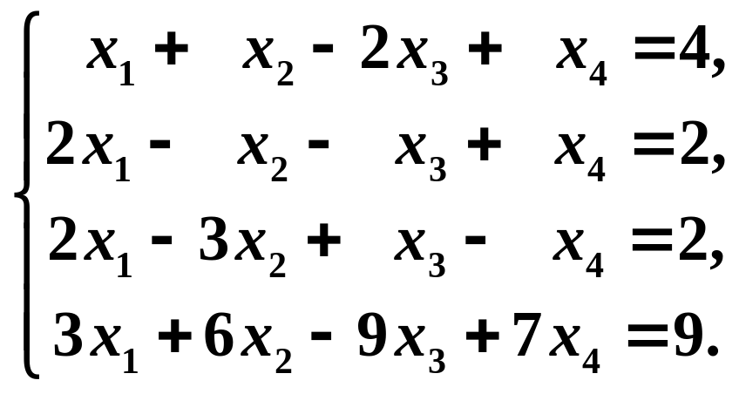
①
②
③
④
①
②
③÷2
①
②
③
④

Slide 4
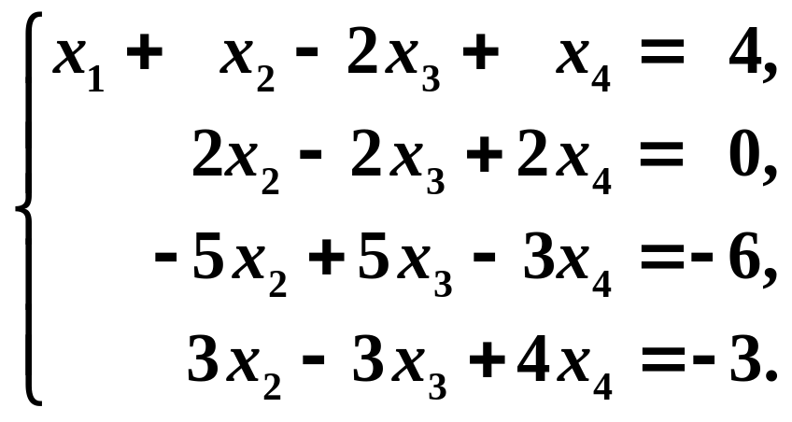
①
②
③
④
②－③
③－2×①
④－3×①
①
②
③
④

Slide 5
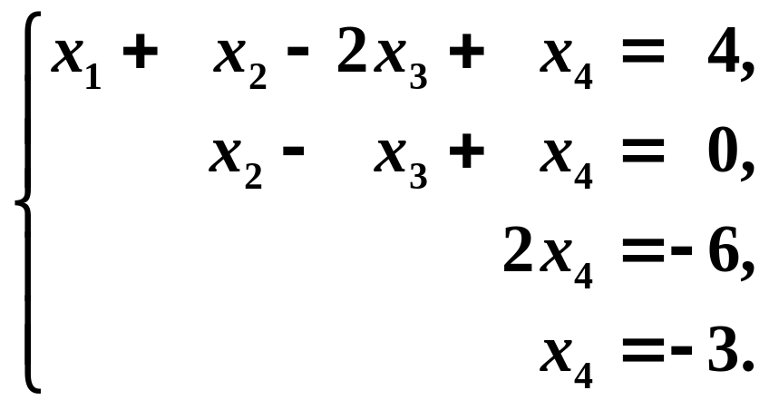
①
②
③
④
② ÷2
③＋5×②
④－3×②
①
②
③
④

Slide 6
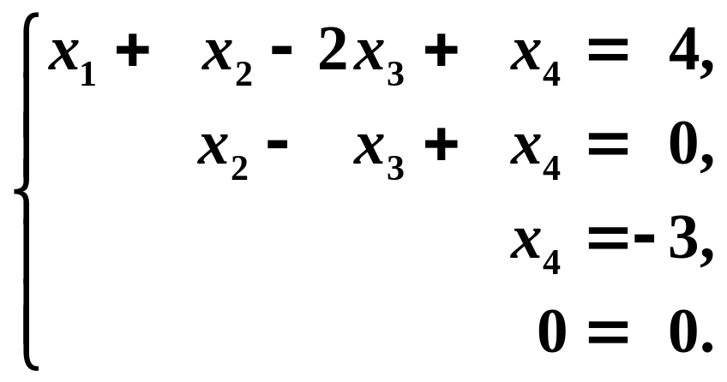
①
②
③
④
③
④
④－2×③
①
②
③
④

Slide 7
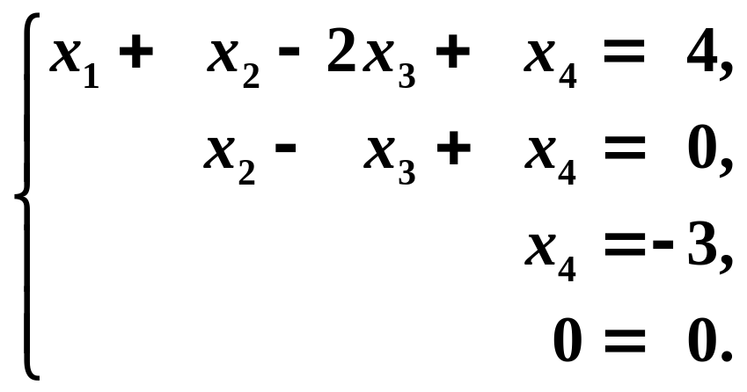
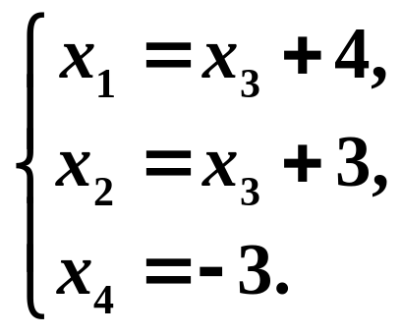
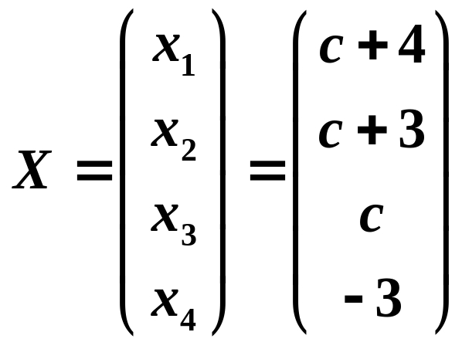
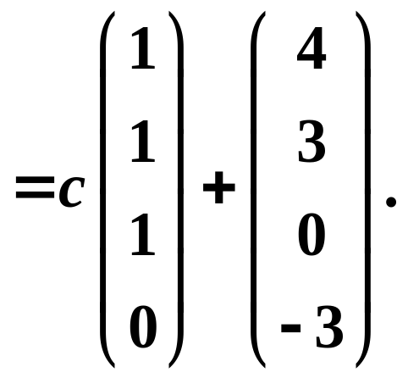
①
②
③
恒等式
④
取 x₃ 为自由变量，则
令 x₃ = c ，则

Slide 8
三种变换：
交换方程的次序，记作 ；
i
j
以非零常数 k 乘某个方程，记作 ；
×k
i
一个方程加上另一个方程的 k 倍，记作 .
i
＋k
j
结论：
由于对原线性方程组施行的变换是可逆变换，因此变换前后的方程组同解.
在上述变换过程中，实际上只对方程组的系数和常数进行运算，未知数并未参与运算．
其逆变换是：
i
j
i
j
i
×k
i
÷k
i
+k
j
i
－k
j

Slide 9
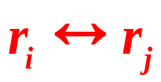

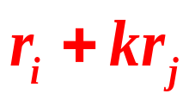
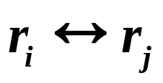
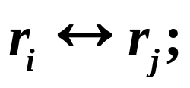
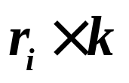
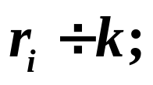
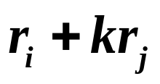
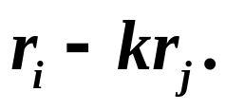
定义：下列三种变换称为矩阵的初等行变换：
对调两行，记作 ；
以非零常数 k 乘某一行的所有元素，记作 ；
某一行加上另一行的 k 倍，记作 .
其逆变换是：
初等行变换
初等变换
初等列变换
把定义中的“行”换成“列”，就得到矩阵的初等列变换的定义．
矩阵的初等行变换与初等列变换统称为初等变换．

Slide 10
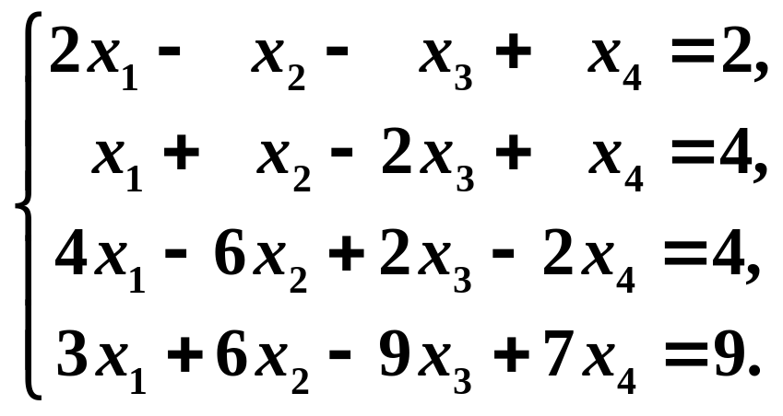
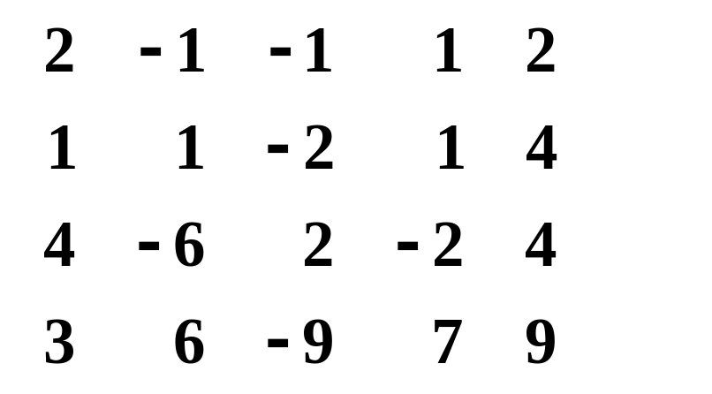
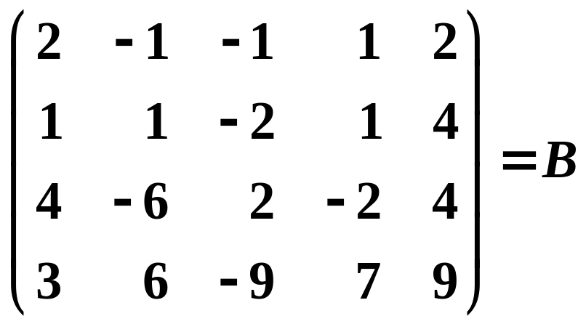
增广矩阵
结论：
对原线性方程组施行的变换可以转化为对增广矩阵的变换.

Slide 11


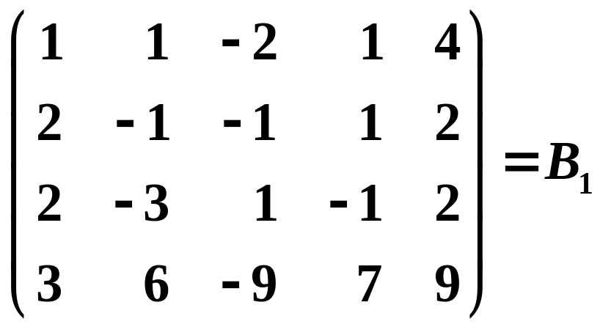
①
②
③
④
①
②
③÷2
①
②
③
④

Slide 12



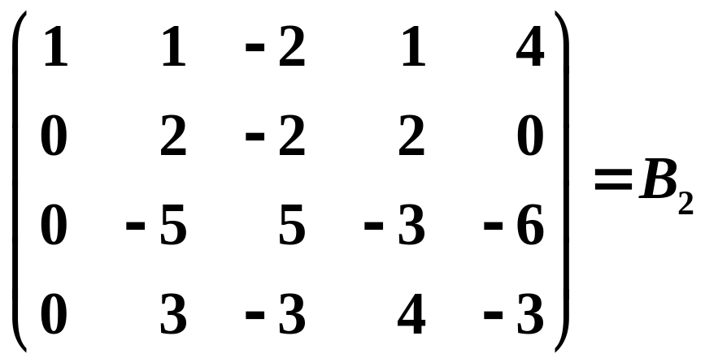
①
②
③
④
②－③
③－2×①
④－3×①
①
②
③
④

Slide 13



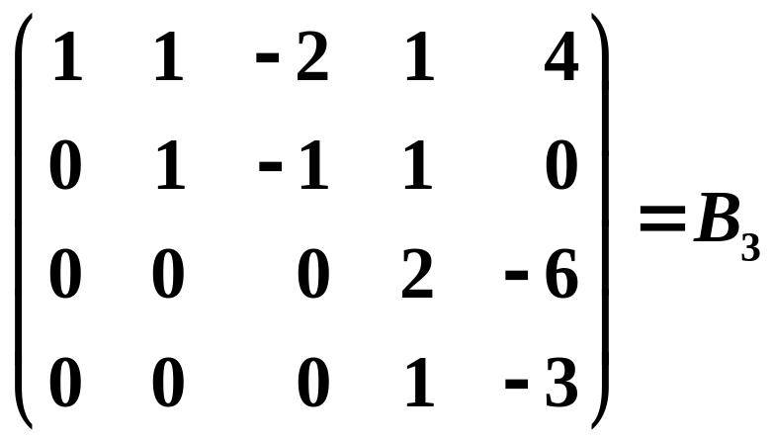
①
②
③
④
② ÷2
③＋5×②
④－3×②
①
②
③
④

Slide 14



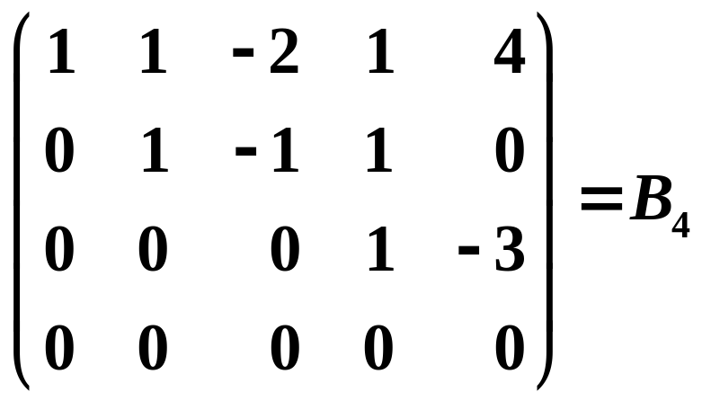
①
②
③
④
③
④
④－2×③
①
②
③
④

Slide 15
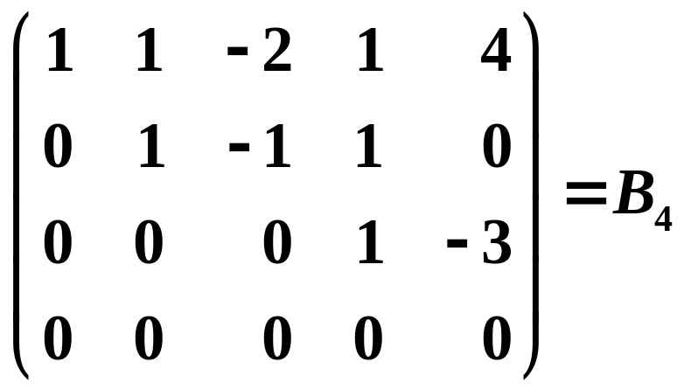

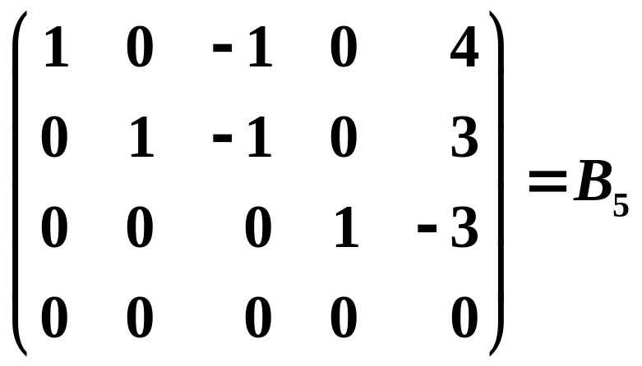
①
②
③
④

Slide 16
行阶梯形矩阵：
可画出一条阶梯线，线的下方全为零；
每个台阶只有一行；
阶梯线的竖线后面是非零行的第一个非零元素.
行最简形矩阵：
非零行的第一个非零元为1;
这些非零元所在的列的其它元素都为零.

Slide 17

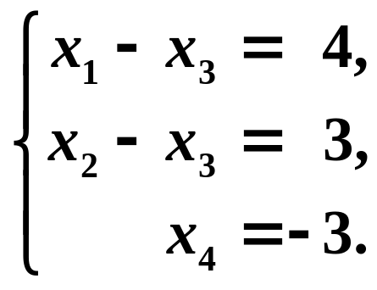
B₅ 对应方程组为
令 x₃ = c ，则

Slide 18



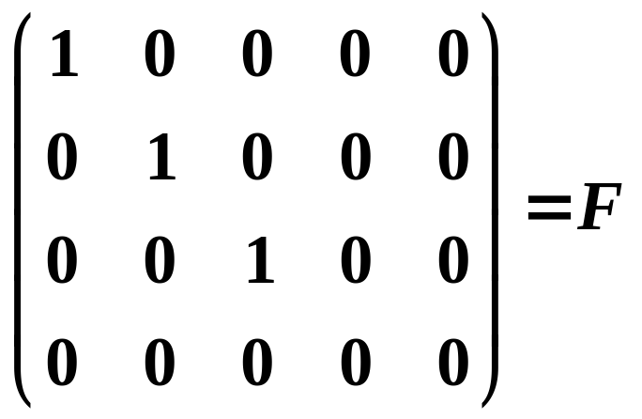
行最简形矩阵：
非零行的第一个非零元为1;
这些非零元所在的列的其它元素都为零.
标准形矩阵（本质是代表矩阵）
左上角是一个单位矩阵，其它元素全为零.

Slide 19
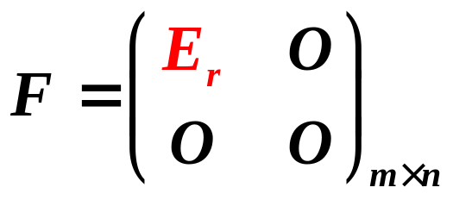
标准形矩阵由m、n、r三个参
数完全确定，其中 r 就是行阶
梯形矩阵中非零行的行数.
三者之间的包含关系
行阶梯形矩阵
行最简形矩阵
标准形矩阵

Slide 20
结论
任何矩阵
有限次初等行变换
行阶梯形矩阵
有限次初等行变换
行最简形矩阵
有限次初等变换
有限次初等列变换
标准形矩阵

Slide 21
备注
带有运算符的矩阵运算，用“ = ”．例如：
  矩阵加法 ＋
  数乘矩阵、矩阵乘法 ×
  矩阵的转置 T（上标）
  方阵的行列式 |∙|
不带运算符的矩阵运算，用“～”．例如：
  初等行变换
  初等列变换

Slide 22
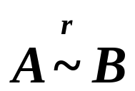



二、矩阵之间的等价关系
行等价，记作
有限次初等行变换
有限次初等列变换
列等价，记作

Slide 23





矩阵 A 与矩阵 B 等价，记作
有限次初等变换
矩阵之间的等价关系具有下列性质：
反身性 ；
对称性 若 ，则 ；
传递性 若 ，则 ．

Slide 24
三、初等变换与矩阵乘法的关系
定义：由单位矩阵 E 经过一次初等变换得到的矩阵称为
初等矩阵.
三种初等变换对应着三种初等矩阵.
对调单位阵的两行（列）；
(2)以常数 k≠0 乘单位阵的某一 行（列）；
(3)以 k 乘单位阵单位阵的某一 行（列）加到另一 行（列） ．

Slide 25
口诀：左行右列.
定理1 设A是一个 m×n 矩阵，
对 A 施行一次初等行变换，相当于在 A 的左边乘以相应的 m 阶初等矩阵；
对 A 施行一次初等列变换，相当于在 A 的右边乘以相应的 n 阶初等矩阵.

Slide 26
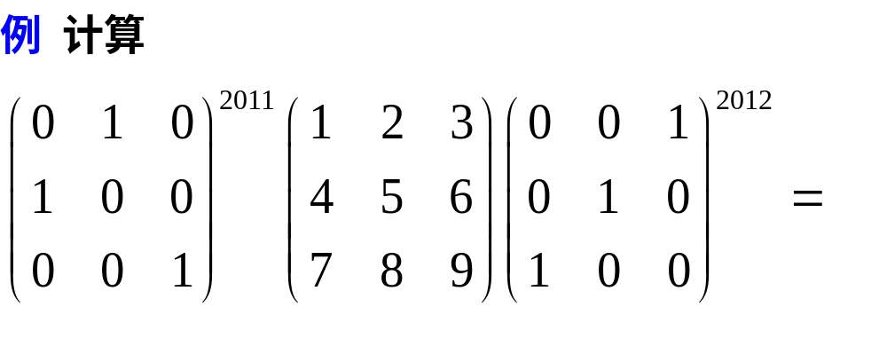

Slide 27
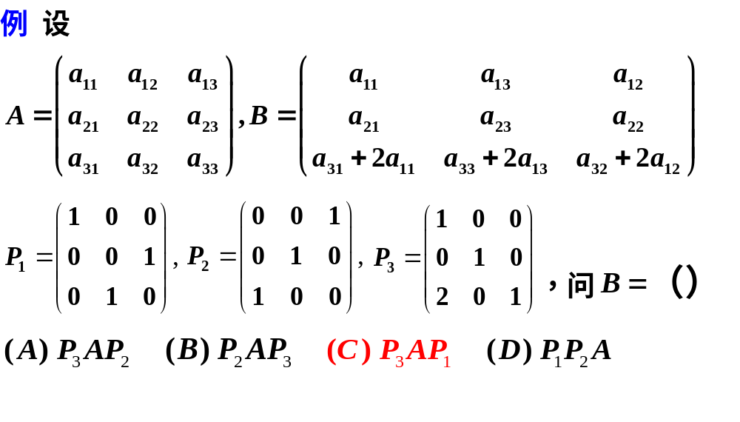

Slide 28
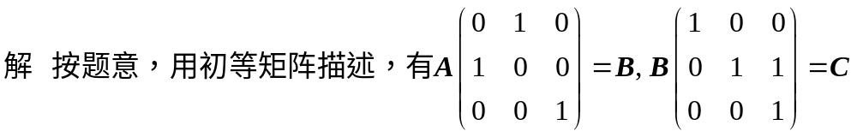
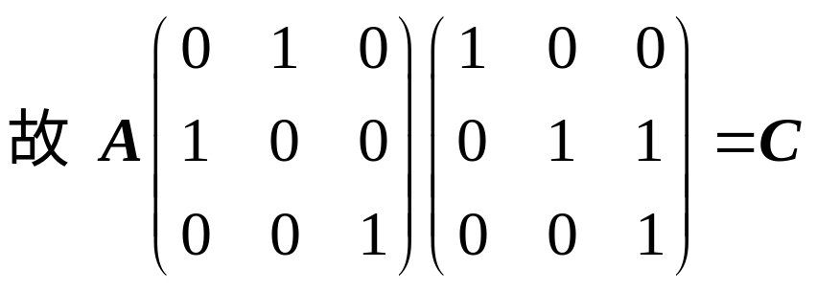
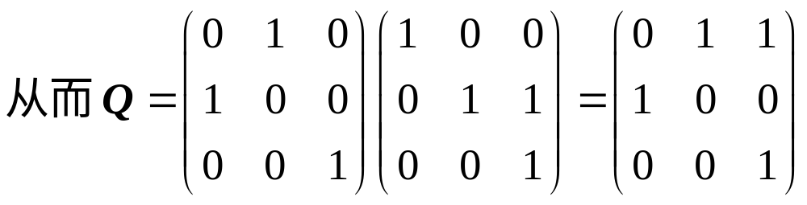
例 设A 为3阶方阵，将 A的第1列与第2列交换得B ，再把 B的第2列加到第3列得到C ．求满足AQ=C的可逆矩阵Q ．

Slide 29
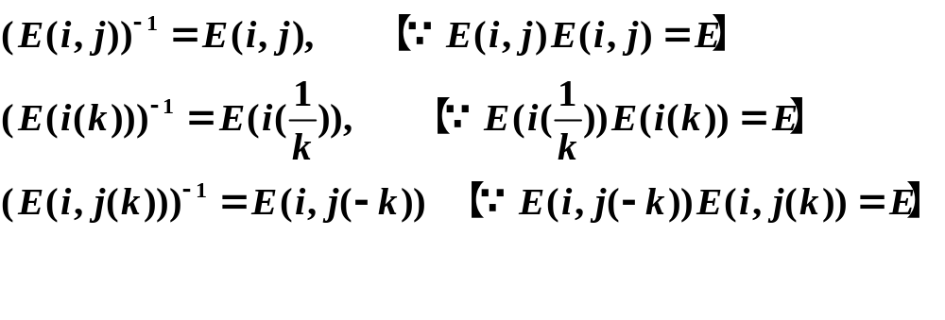
定理2 初等矩阵均可逆，且其逆仍然是同类型的初等矩阵.且

Slide 30
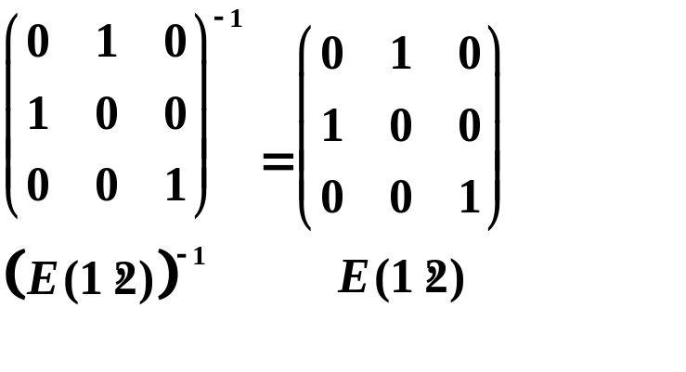
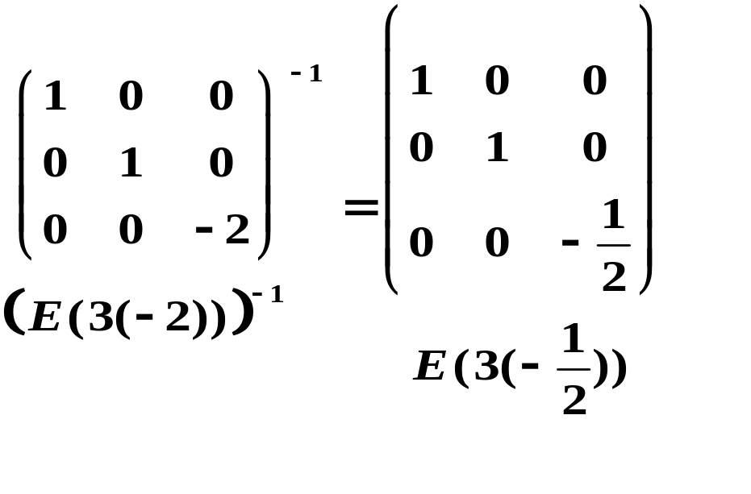
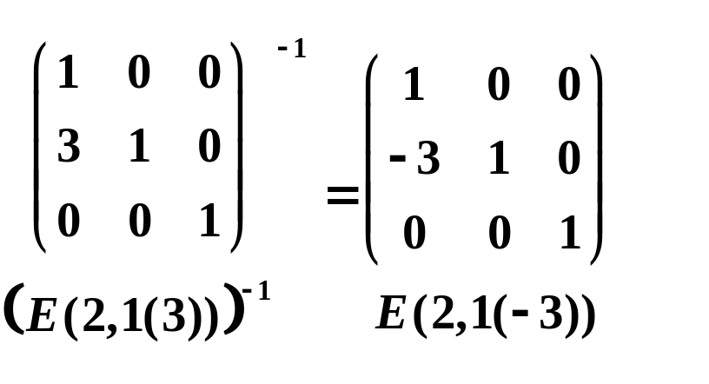

Slide 31
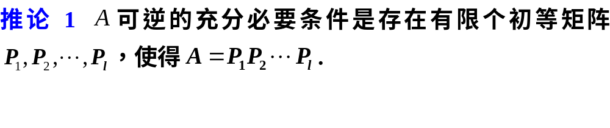
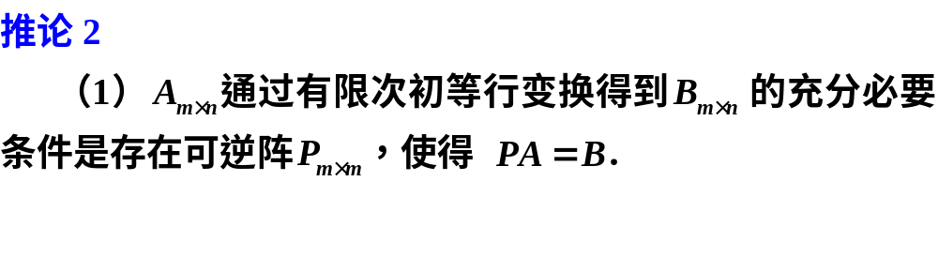
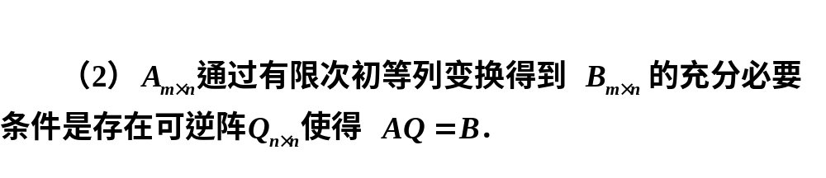
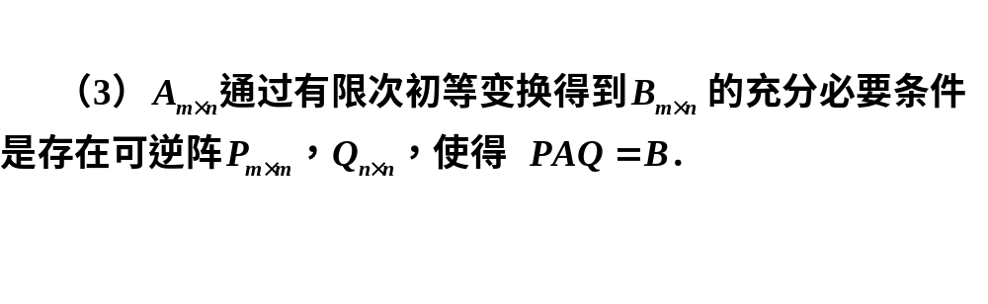

Slide 32
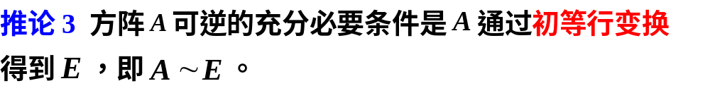

Slide 33
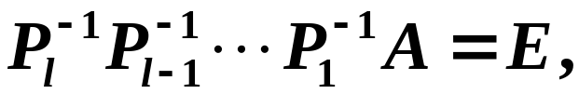
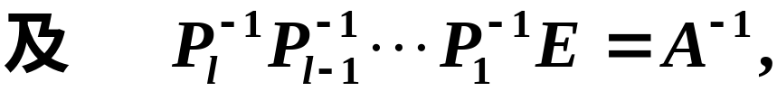
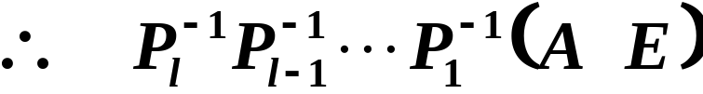

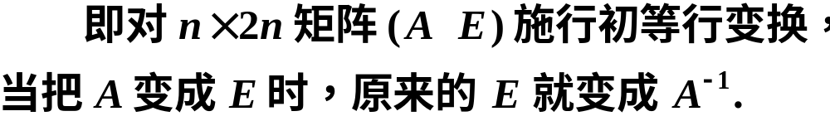
四、初等变换的应用

Slide 34

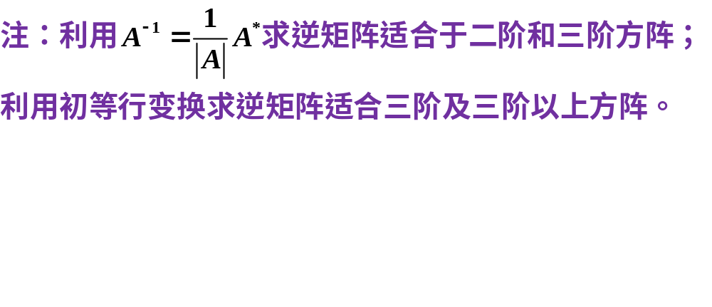

Slide 35







例
解

Slide 36









Slide 37
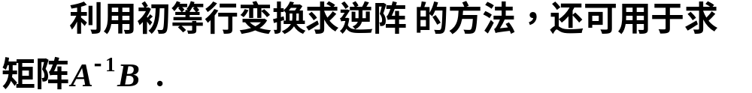




即
初等行变换

Slide 38



例
解

Slide 39




Slide 40



